Slide 2
К началу 1944г. Перед Красной Армией стояла задача полного освобождения территории СССР от немецко-фашистских захватчиков.

Slide 3
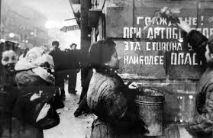
Не только численное превосходство, но и военная инициатива прочно перешли к Красной Армии. В январе 1944 г. удалось окончательно снять блокаду Ленинграда, противник был отброшен от города на 270 км.

Slide 4
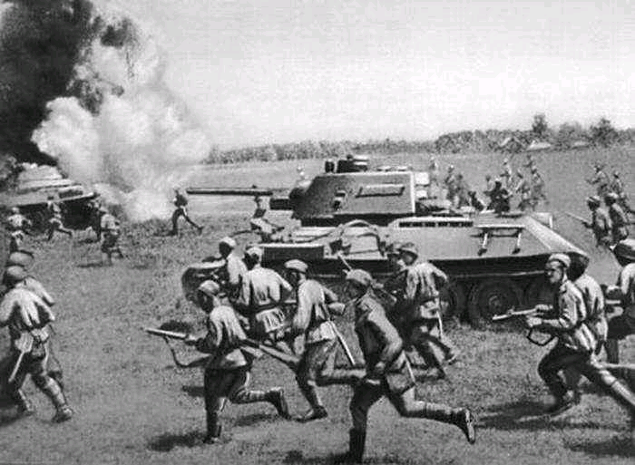
В феврале—марте 1944 г. в результате наступательной операции на Правобережной Украине советские войска полностью разгромили группу армий «Юг» и вышли к границе с Румынией. В апреле—мае 1944 г. Красная Армия очистила от оккупантов Крым и побережье Черного моря, включая города Севастополь, Одессу, Николаев.

Slide 5
Важной особенностью наступательных операций Красной Армии было проявленное ею преимущество над противником в военном искусстве. В отличие от предыдущих операций она несла меньшие потери, чем войска Германии и ее союзников. Немецкие войска (под Корсунь-Шевченковским и Севастополем) неоднократно попадали в окружение, и лишь небольшая часть их прорывалась из котлов.

Slide 6
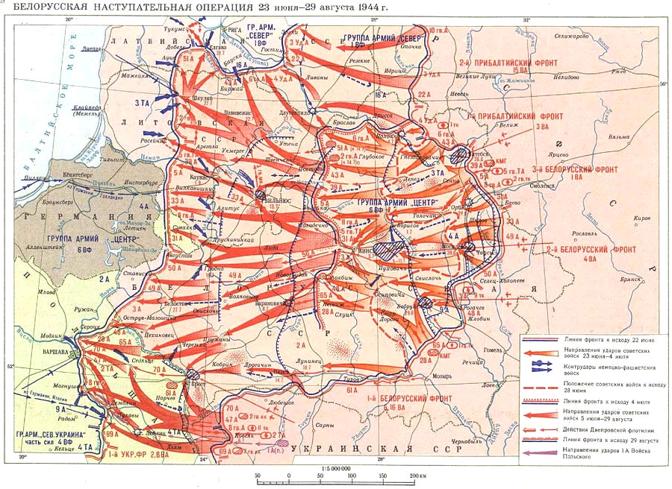
Успеху союзников способствовала самая крупная наступательная операция — «Багратион», предпринятая Красной Армией для освобождения Белоруссии в июне—июле 1944 г.

Slide 7
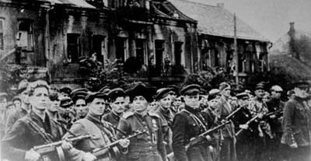
За месяц советские войска продвинулись на запад на 550—600 км. Темпы их наступления оказались выше, чем у вермахта летом 1941 г. Были освобождены Белоруссия и четверть территории Польши. Группа армий «Центр» оказалась разгромлена. Потери вермахта составили свыше 250 тыс. человек. Для Германии это явилось катастрофой не меньших масштабов, чем Сталинград. Безвозвратные потери Красной Армии составили около 180 тыс. человек.

Slide 8
Одновременно было предпринято наступление на Ленинградском фронте. К 20 июня 1944 г. советские войска взяли город Выборг и вступили на территорию Финляндии. Она вынуждена была разорвать союз с Германией и заключить перемирие с СССР. С разгромом основных сил групп армий «Юг» и «Центр» на Восточном фронте, успешной высадкой союзников во Франции шансы Германии на благополучное для нее завершение войны свелись к нулю.

Slide 9
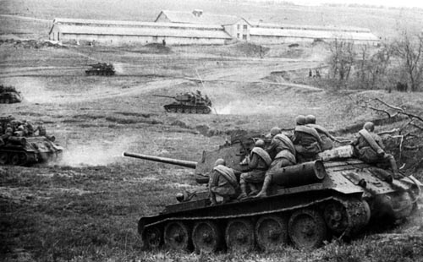
20 августа 1944 г. силы 2-го и 3-го Украинских фронтов прорвали оборону противника и в районе Яссы — Кишинев окружили крупную группировку немецких и румынских войск (18 дивизий). В плен попало более 200 тыс. солдат и офицеров.

Slide 10
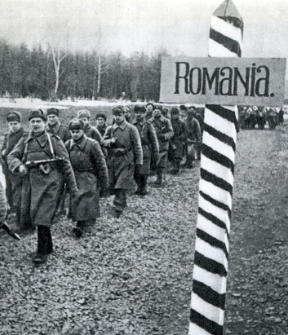
На территории Румынии активные боевые действия развернулись в августе 1944 г. После завершения Ясско-Кишиневской операции фашистские войска не способны были оказать здесь серьезного сопротивления. Еще до подхода Красной армии в столице Румынии произошло восстание, которое закончилось победой над диктатурой генерала Антонеску. Страна объявила о присоединении к антигитлеровской коалиции. Уже в августе территория Румынии была освобождена.

Slide 11
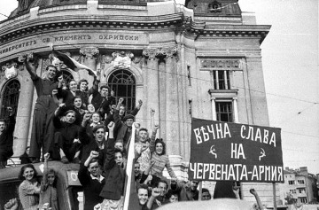
Болгария не воевала против Советского Союза, хотя и выступила на стороне Германии, объявив войну США и Великобритании. СССР заявил, что поскольку Болгария была в состоянии войны с ним и с его союзниками, то теперь считает своим долгом вступить в войну с Болгарией, которая способствовала агрессору. 8 сентября 1944 Красная армия перешла границу и не встретила никакого сопротивления. На следующий день 9 сентября в Софии состоялось антифашистское восстание и к власти пришло правительство Отечественного фронта. В течение сентября Болгария была освобождена.

Slide 12
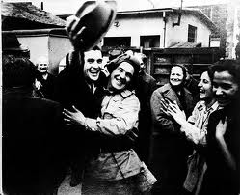
Выход советских войск к границам Югославии и Греции, значительная часть территории которых уже была освобождена повстанческими силами, облегчил разгром оккупантов. В октябре 1944 г. в результате совместных операций советских войск и Народноосвободительной армии Югославии, возглавляемой И.БрозТито (1892— 1980), был освобожден Белград.

Slide 13
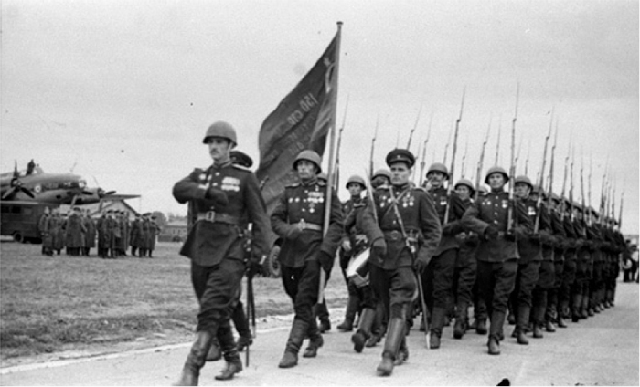
Упорные бои развернулись на территории Венгрии. Ее территория была оккупирована силами вермахта. Венгрия стала ареной особенно жестоких боев. Осада Будапешта, где в результате наступления Красной Армии было окружено около 10 немецких и венгерских дивизий, продолжалась 102 дня. Столица Венгрии была взята 13 февраля 1945 г.

